Slide 1
Путешествие по планете

Slide 2
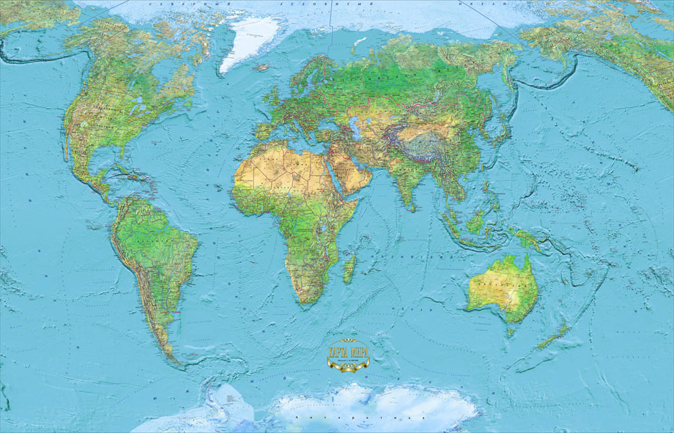

Slide 3
Океаны
– огромные водные пространства.
Северный Ледовитый
Тихий
Атлантический
Индийский

Slide 4
Материки (континенты)
– огромные участки суши, окруженные со всех сторон водой.
Евразия
Антарктида
Северная Америка
Южная Америка
Австралия
Африка

Slide 5
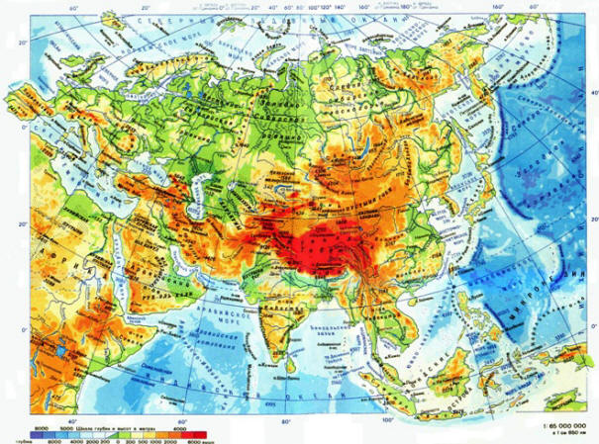
Евразия

Slide 6
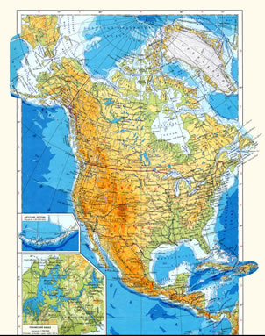
Северная Америка

Slide 7
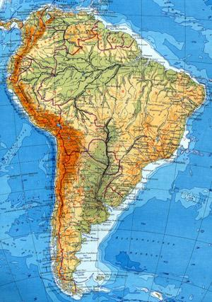
Южная Америка

Slide 8
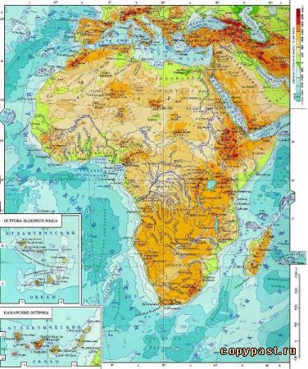
Африка

Slide 9
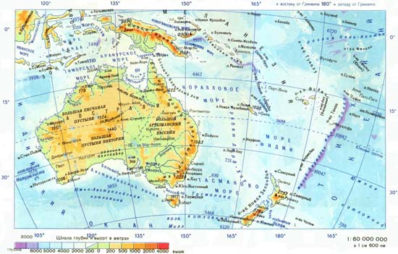
Австралия

Slide 10
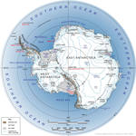
Антарктида

Slide 11
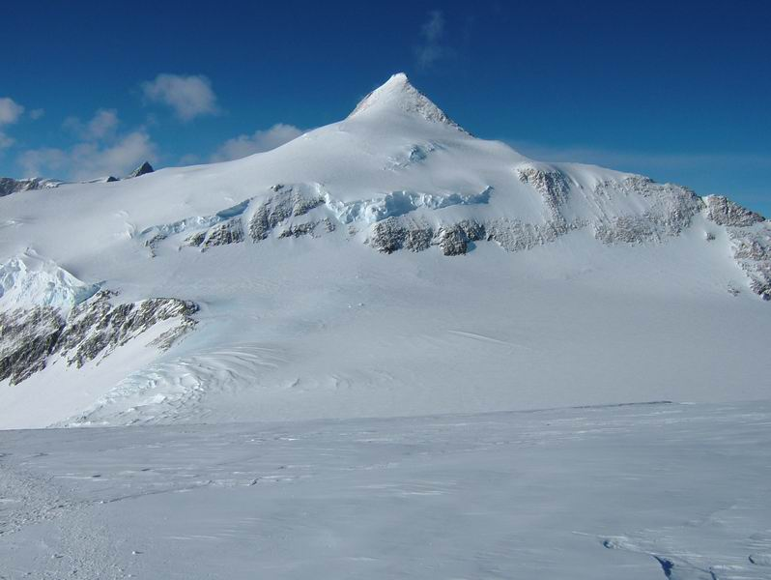
Антарктида
Антарктида (греч. - противоположность Арктике) — континент, расположенный на самом юге Земли, центр Антарктиды примерно совпадает с южным географическим полюсом.

Slide 12
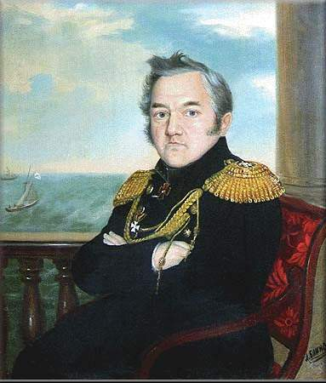
Открытие Антарктиды
Антарктида была официально открыта 16 января 1820 года русской экспедицией под руководством Фаддея Беллинсгаузена и Михаила Лазарева, которые на шлюпках «Восток» и «Мирный» подошли к берегам Антарктиды.

Slide 13
Антарктида — это до 90 % мировых запасов пресной воды.
Антарктида предоставляет уникальный шанс увидеть и изучить микроорганизмы, жившие миллионы лет назад

Slide 14
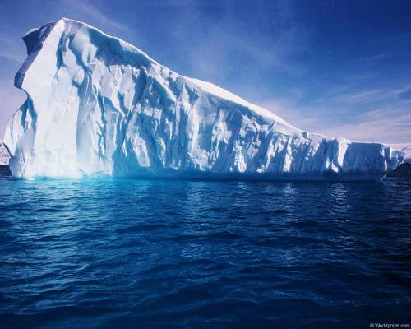
Для чего нужна Антарктида человечеству
Геологи установили, что недра Антарктиды содержат значительное количество полезных ископаемых — железные руды, каменный уголь, найдены следы руд меди, никеля, свинца, цинка, молибдена, встречены горный хрусталь, слюда, графит.

Slide 15
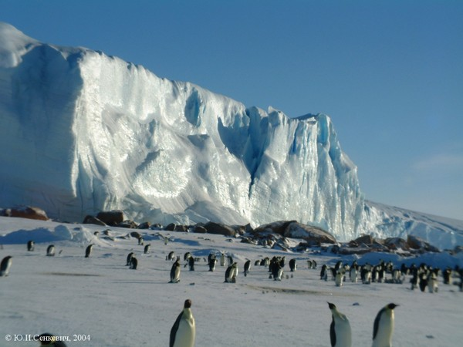
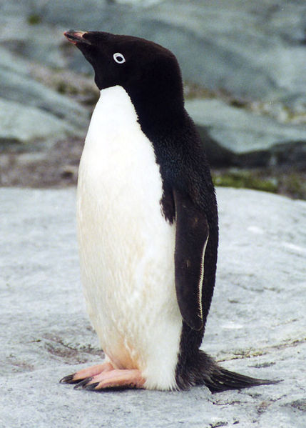
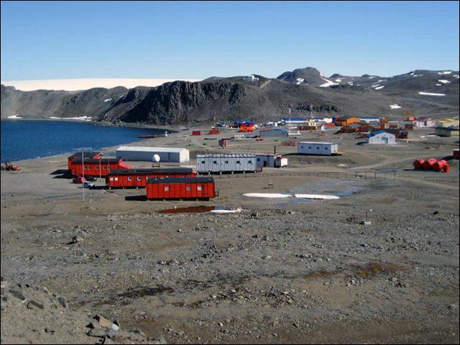
Население

